Slide 1
Praxismodul 1
Collectiqo
PM_A_5
Bindernagel, Lorenz
Schäfer, Robin
Šimić, Darko
Struve, Anika

Slide 2
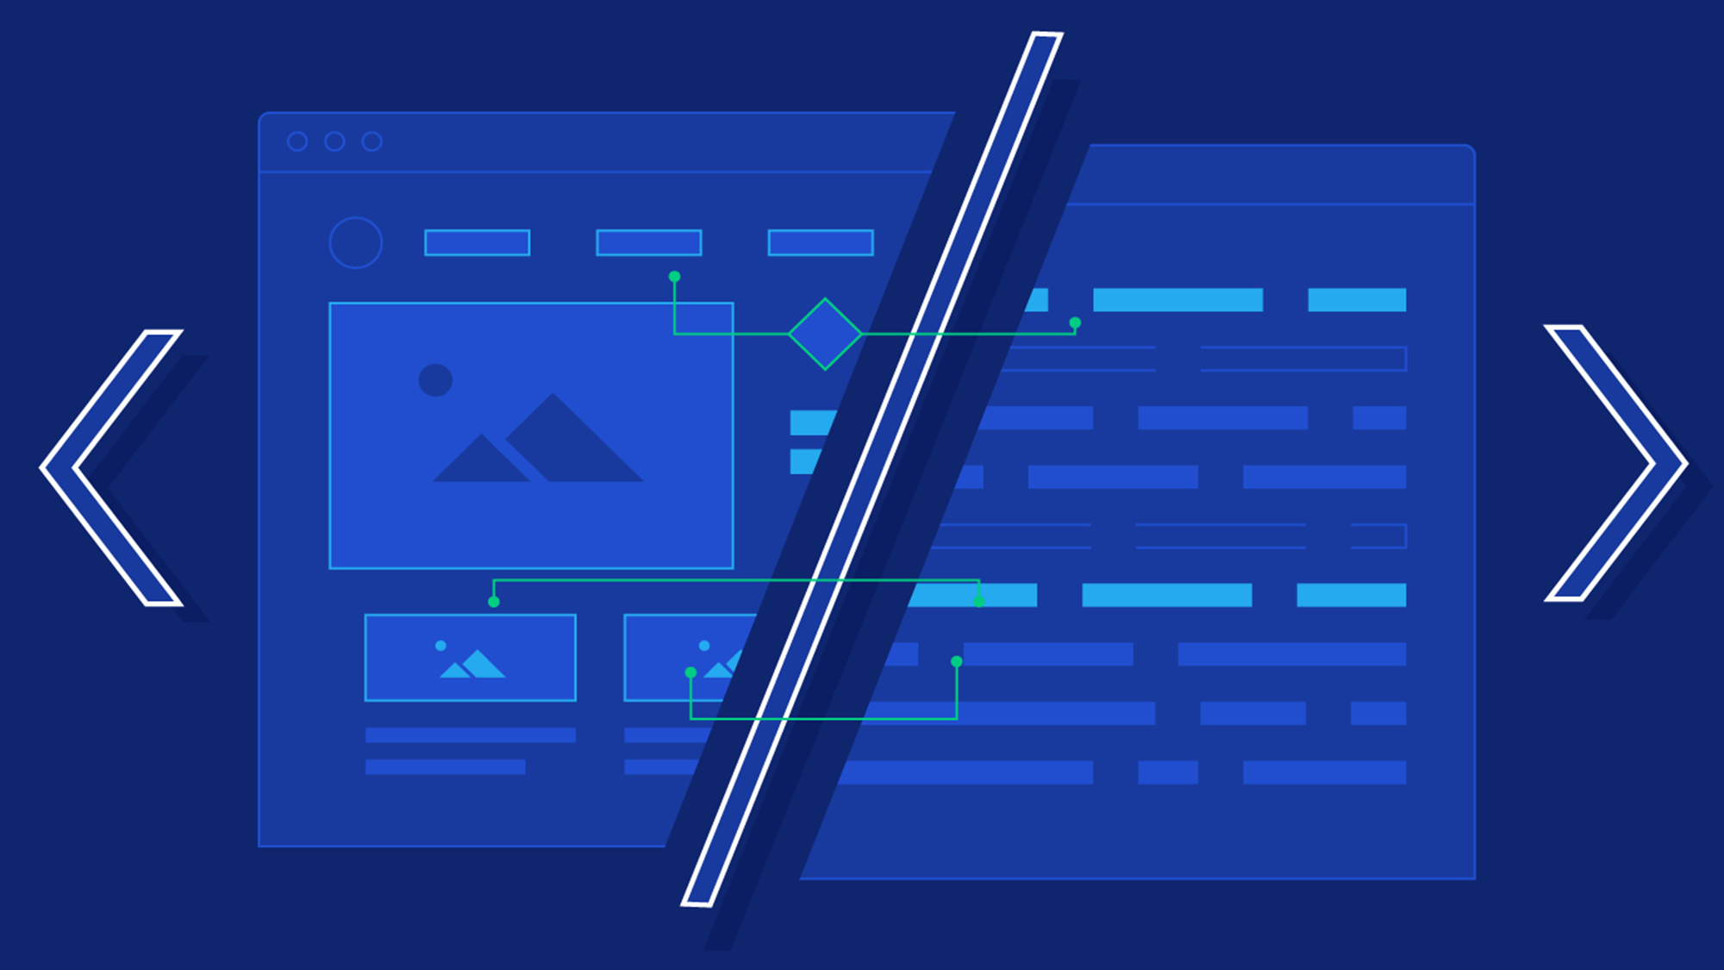
Teilergebnisse
Team PM_A_5 | Collectiqo – Webanwendung zur Digitalisierung von Sammlungen

Slide 3
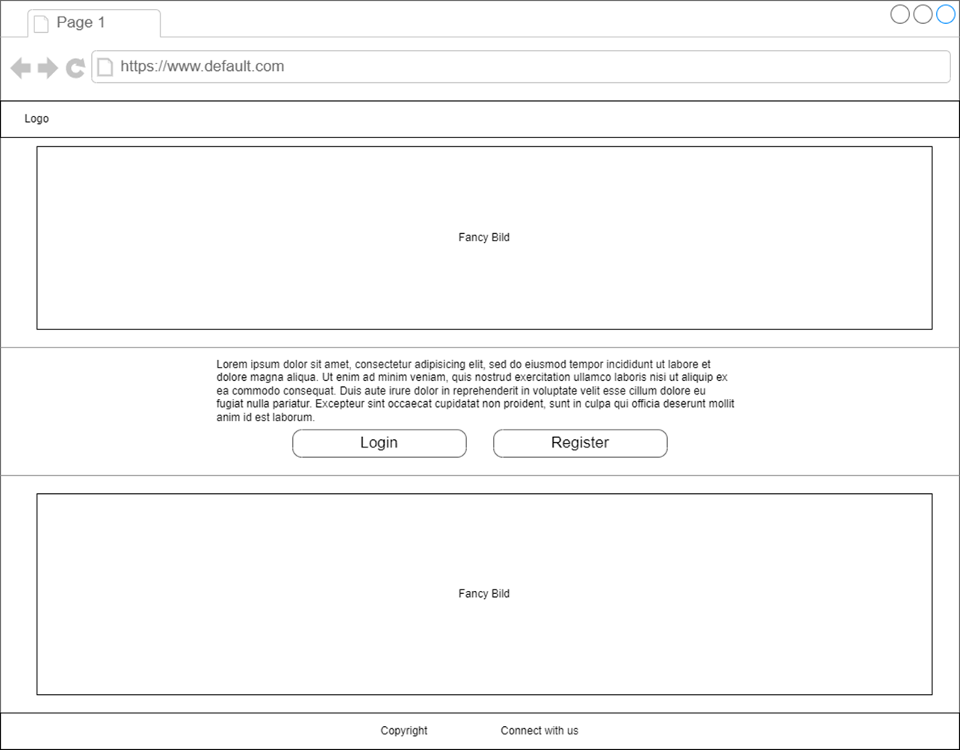
Teilergebnis 1
Team PM_A_5 | Collectiqo – Webanwendung zur Digitalisierung von Sammlungen

Slide 4
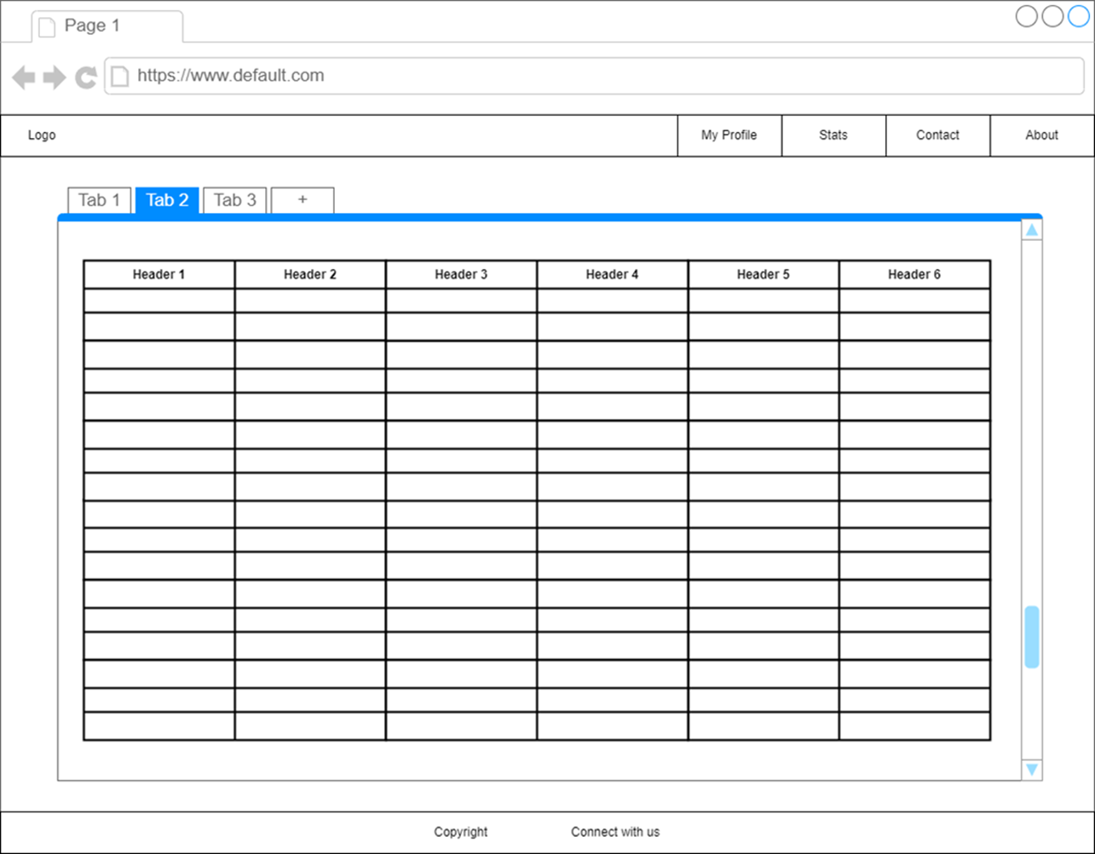
Teilergebnis 2
Team PM_A_5 | Collectiqo – Webanwendung zur Digitalisierung von Sammlungen

Slide 5
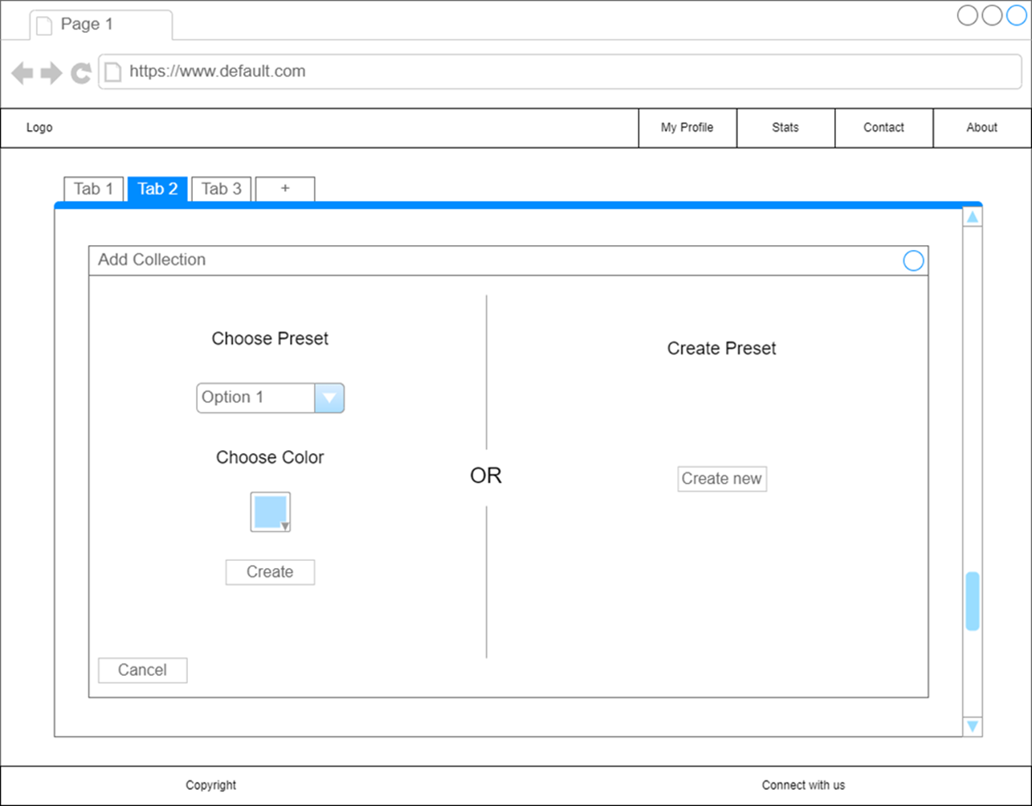
Teilergebnis 3
Team PM_A_5 | Collectiqo – Webanwendung zur Digitalisierung von Sammlungen

Slide 6
Tools
Team PM_A_5 | Collectiqo – Webanwendung zur Digitalisierung von Sammlungen

Slide 7
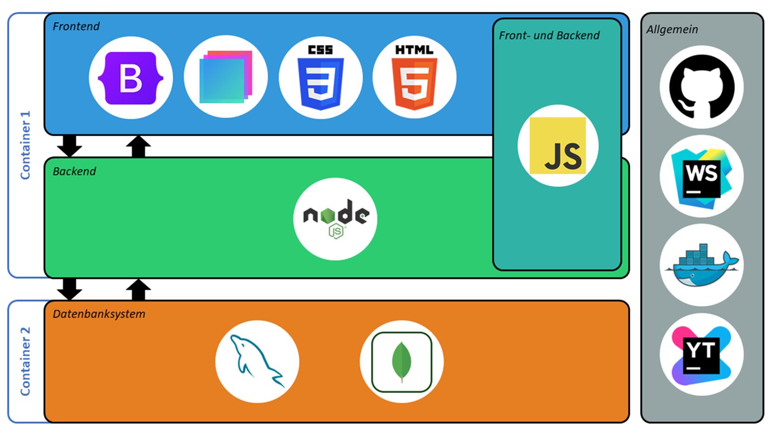
Tools
Team PM_A_5 | Collectiqo – Webanwendung zur Digitalisierung von Sammlungen

Slide 8
Risikoanalyse
Team PM_A_5 | Collectiqo – Webanwendung zur Digitalisierung von Sammlungen

Slide 9
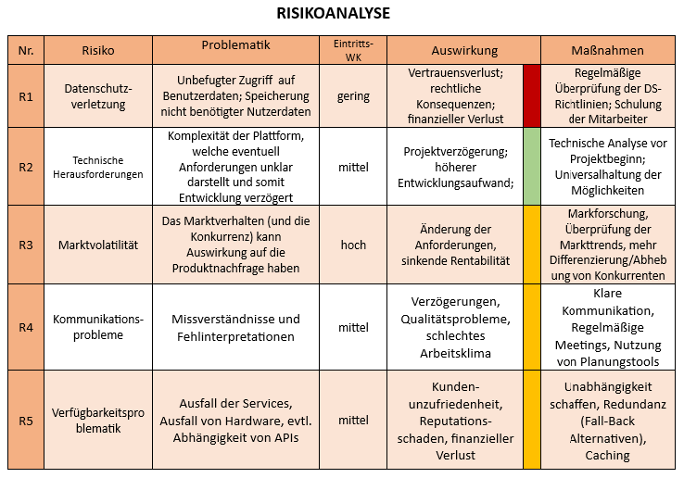
Risikoanalyse
Team PM_A_5 | Collectiqo – Webanwendung zur Digitalisierung von Sammlungen

Slide 10
Stakeholderanalyse
Team PM_A_5 | Collectiqo – Webanwendung zur Digitalisierung von Sammlungen

Slide 11
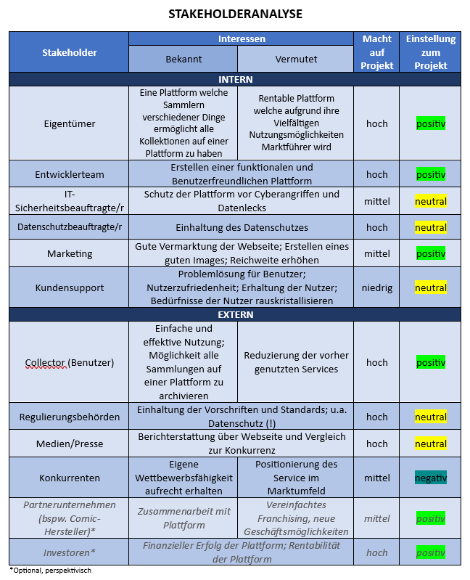
Teilergebniss 1
Team PM_A_5 | Collectiqo – Webanwendung zur Digitalisierung von Sammlungen

Slide 12
Projektstrukturplan
Team PM_A_5 | Collectiqo – Webanwendung zur Digitalisierung von Sammlungen

Slide 13
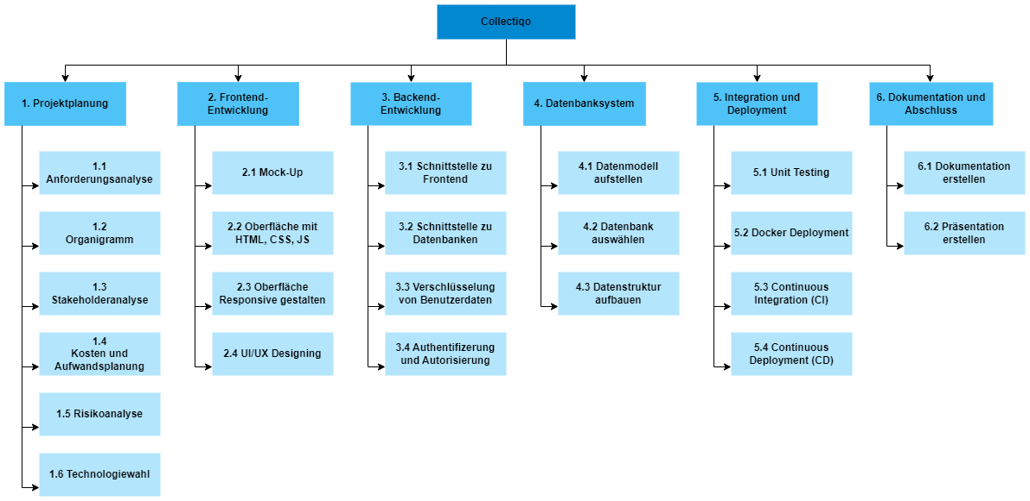
Projektstrukturplan
Team PM_A_5 | Collectiqo – Webanwendung zur Digitalisierung von Sammlungen

Slide 14
Organigramm
Team PM_A_5 | Collectiqo – Webanwendung zur Digitalisierung von Sammlungen

Slide 15
Organigramm
Team PM_A_5 | Collectiqo – Webanwendung zur Digitalisierung von Sammlungen

